Slide 1

Notes:
Эффективный бизнес — команда «Максимка»
Требования: «Эффективный бизнес.pdf», 22 страницы, предоставлен пользователем. Стр. 10, резюме проекта. Функциональный состав подтверждается https://github.com/Deniskish/MAX_HACKATHON/blob/b5cb3b92671d2bb06acea7e6cac51792c8c9070f/miniapp/src/business/BusinessApp.tsx. Команда «максимка» — название от пользователя, полный состав и роли пока не предоставлены. Фирменная иллюстрация из miniapp/public/assets/hero-shapes.png.

Slide 2


Наша команда
01
01
02
Павлов Иван
Фролов Денис
Backend-разработчик
Frontend-разработчик
02

Slide 3
Почему МСП сложно получить доступ к мерам поддержки
42%
Дефицит верифицированной информации о
госсубсидиях
Последствия для бизнеса
Предприниматели сталкиваются с отсутствием единого сквозного канала
Отказы из-за формальных
информирования. Сведения разрознены по сайтам профильных министерств
ошибок
и ведомств: бизнес упускает сроки открытия бюджетных окон и отбора
заявок.
Неверный формат выписки ФНС или
ошибка в расчётах ТЭО могут привести
≈40%
Сложность нормативно-правовых процедур
к отклонению заявки. Бизнес теряет
время на подготовку и доступ к
Высокий уровень бюрократизации, жёсткие требования к конкурсной
финансированию в текущем отборе.
документации и сложные регламенты становятся стоп-факторами. У МСП
без штатных юристов нет ресурса для самостоятельного преодоления этих
Барьеры доведения бюджетных
барьеров.
средств
30%
Разрыв между мерами и задачами бизнеса
Сложные процедуры ограничивают
доступ к бюджетным программам.
Компании не могут самостоятельно сопоставить свой финансово-
Малый бизнес без юридического и GR-
хозяйственный профиль с жёсткими нормативными условиями конкретной
сопровождения оказывается в
субсидии, тратя ресурсы на нерелевантные конкурсы.
неравных условиях с компаниями,
имеющими профильных специалистов.
НИУ ВШЭ: опрос 2025 г., N = 1 243 промышленных предприятия. Доли — МСП в выборке;
30% указали отсутствие мер под свои задачи, а не несоответствие критериям.
03
Notes:
Почему МСП теряет доступ к госсубсидиям
ИСИЭЗ НИУ ВШЭ, «Господдержка науки и инноваций: спрос и эффекты для бизнеса», 19.02.2026, с. 3. Опрос 2025 г., N=1243 промышленных предприятия. 42% МСП — недостаток информации; около 40% — сложность документации; 30% — отсутствие мер под бизнес-задачи. Это доли в выборке, не статистика всех МСП России.
https://issek.hse.ru/mirror/pubs/share/1129990009.pdf
АСИ, Фонд Росконгресс, Группа ДРТ и Media Instinct Group, 19.06.2026: процедурные барьеры и сложность навигации по поддержке.
https://asi.ru/news/207344/
Источники:
https://issek.hse.ru/mirror/pubs/share/1129990009.pdf

Slide 4
Цель проекта и стратегические задачи
Интеллектуальная платформа для анализа профиля бизнеса, подбора релевантных мер поддержки и
сопровождения предпринимателя от поиска возможности до подготовки заявки.
01
Ликвидация информационного вакуума
02
Снижение административного барьера
Исключить ручной мониторинг сотен сайтов ведомств. По
Заменить дорогостоящий юридический консалтинг
одному ИНН автоматически загружать доступные
интерактивным ИИ-ассистентом, который переводит
сведения о компании и выполнять ИИ-скоринг мер
сложные юридические требования документов на
поддержки под её профиль и критерии участия.
понятный бизнесу язык.
03
Минимизация отказов из-за ошибок
04
Проактивное сопровождение
Стремиться к нулю отказов по причинам оформления:
Создать систему долгосрочного трекинга: автоматически
автоматизировать сбор данных и заполнение форм,
находить новые субсидии под профиль компании,
снизить человеческий фактор, внедрить ИИ-валидацию
оценивать их пользу и присылать готовые рекомендации,
документов перед отправкой в ведомство.
не дожидаясь самостоятельного поиска.
Ценность для
Целевой путь «в 4 клика» вместо недель бюрократии. Ожидаемый эффект — экономия сотен
предпринимателя
часов работы и миллионов рублей упущенной выгоды.
Ценность для
Возможность встроить подбор мер поддержки в клиентский путь МСП и дополнить
собственные финансовые продукты внешними инструментами финансирования.
банка
04
Notes:
Цель проекта и стратегические задачи
Разработка интеллектуальной SaaS-платформы для сквозной автоматизации и упрощения процесса получения государственной поддержки субъектами малого и среднего предпринимательства (МСП).
Ликвидация информационного вакуума
Исключить ручной мониторинг сотен сайтов ведомств. По одному ИНН автоматически загружать доступные сведения о компании и выполнять ИИ-скоринг мер поддержки под её профиль и критерии участия.
Снижение административного барьера
Заменить дорогостоящий юридический консалтинг интерактивным ИИ-ассистентом, который переводит сложные юридические требования документов на понятный бизнесу язык.
Минимизация отказов из-за ошибок
Стремиться к нулю отказов по причинам оформления: автоматизировать сбор данных и заполнение форм, снизить человеческий фактор, внедрить ИИ-валидацию документов перед отправкой в ведомство.
Проактивное сопровождение
Создать систему долгосрочного трекинга: автоматически находить новые субсидии под профиль компании, оценивать их пользу и присылать готовые рекомендации, не дожидаясь самостоятельного поиска.
Целевой путь «в 4 клика» вместо недель бюрократии. Ожидаемый эффект — экономия сотен часов работы и миллионов рублей упущенной выгоды.
Целевые ориентиры проекта, не измеренные результаты. Стремление устранить отказы из-за оформления не означает гарантии предоставления поддержки. Четыре клика — целевой ориентир простоты клиентского пути, который проверяется на пользовательском сценарии.

Slide 5
Целевая аудитория и ценность продукта
Превращаем потребность бизнеса в персональный финансовый маршрут.
6,6 млн
Микро- и малый бизнес
Первый сценарий
TAM: реестр МСП [3]
ключевой целевой сегмент
подбор мер господдержки
МСП без административного ресурса
Ценность для банка
Микробизнес, начинающие предприниматели и растущие
Дополнительный аналитический сервис для бизнес-клиентов:
помогает выявить потребность компании, подобрать
релевантные меры поддержки и сопровождать клиента в
едином цифровом сценарии.
компании без штатных юристов и GR-специалиста.
Приоритетные отрасли: производство, АПК, IT и инновации,
туризм. Решение принимает собственник, директор или
главный бухгалтер.
Ценность для бизнеса
Потенциал развития
Персональный подбор мер по профилю компании, понятное
объяснение условий и помощь с подготовкой документов.
Один цифровой путь вместо самостоятельного поиска по
множеству источников.
Государственная поддержка - первый реализованный сценарий.
Архитектура позволяет развивать сервис в сторону других
финансовых инструментов и интеграции в клиентские процессы
банка.
05
Notes:
Кому помогаем и как зарабатываем
МСП без административного ресурса
Микробизнес, начинающие предприниматели и растущие компании без штатных юристов и GR-специалиста. Приоритетные отрасли: производство, АПК, IT и инновации, туризм. Решение принимает собственник, директор или главный бухгалтер.
За что платит предприниматель
За сокращение ручного поиска и подготовки документов. МСП.РФ уже предлагает адресный подбор [4]; ценность «Опоры» — ИИ-сопровождение всего пути в MAX, с общим контекстом компании и заявки. Экономию сравниваем с самостоятельной работой и консалтингом.
Smart-подписка
Регулярная плата за автоматическое сопоставление профиля компании с новыми мерами, мониторинг изменений условий и ИИ-уведомления. Сервис продолжает искать возможности после первой заявки, поэтому ценность подписки сохраняется между обращениями.
Success Fee 1–3% и дополнительные услуги
Комиссия только после фактического получения субсидии. Дополнительная выручка — ИИ-подготовка сложных ТЭО и бизнес-планов. Для займов нужен отдельный тариф. SAM и SOM — проектные ориентиры; спрос, затраты на ИИ и окупаемость проверяются на клиентах.
[3] ФНС: реестр МСП, 10.07.2026: https://www.nalog.gov.ru/rn77/news/activities_fts/16636546/
[4] МСП.РФ: адресный подбор: https://corpmsp.ru/about/press/news/novosti-korporatsii/tsifrovaya_platforma_msp_rf_nachala_sama_predlagat_predprinimatelyam_podkhodyashchie_im_mery_podderzh/
Источники:
https://www.nalog.gov.ru/rn77/news/activities_fts/16636546/
https://corpmsp.ru/about/press/news/novosti-korporatsii/tsifrovaya_platforma_msp_rf_nachala_sama_predlagat_predprinimatelyam_podkhodyashchie_im_mery_podderzh/

Slide 6

Добавление компании по ИНН
01
Один ИНН вместо ручного заполнения
Пользователь вводит ИНН и нажимает «Загрузить по ИНН». Сервис обращается к
источнику данных и переносит доступные сведения в профиль: название, регион,
ОКВЭД, форму бизнеса и другие поля.
02
Профиль становится основой подбора
Предприниматель проверяет загруженные сведения и сохраняет бизнес. Отрасль,
регион и статус МСП используются при проверке условий поддержки, а затем
передаются в контекст ИИ. Недостающие параметры проекта уточняются отдельно.
03
Готовая основа для всей заявки
Сохранённая компания используется в поиске поддержки, объяснениях ИИ и
подготовке документов. Предприниматель дополняет только сведения к конкретному
проекту.
06
Notes:
Добавление компании по ИНН
Один ИНН вместо ручного заполнения
Пользователь вводит ИНН и нажимает «Загрузить по ИНН». Сервис обращается к источнику данных и переносит доступные сведения в профиль: название, регион, ОКВЭД, форму бизнеса и другие поля. Не нужно заново собирать реквизиты для каждого поиска.
Профиль становится основой подбора
Предприниматель проверяет загруженные сведения и сохраняет бизнес. Отрасль, регион и статус МСП используются при проверке условий поддержки, а затем передаются в контекст ИИ. Недостающие параметры проекта уточняются отдельно.
Готовая основа для всей заявки
Сохранённая компания используется в поиске поддержки, объяснениях ИИ и подготовке документов. Предприниматель дополняет только сведения о конкретном проекте. Это сокращает повторный ввод и позволяет продолжать работу в одном контексте.

Slide 7
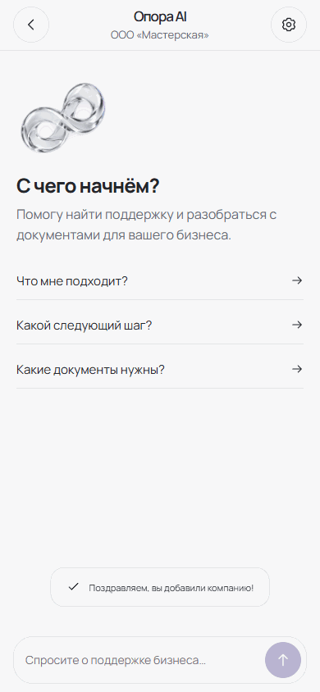
ИИ ищет поддержку по данным компании
01
Поиск начинается с компании
Запрос «Найди субсидии по данным моей компании» отправляется вместе с
профилем: ИНН, регион, ОКВЭД и статус бизнеса. ИИ учитывает задачу
предпринимателя, а правила сервиса проверяют формальные критерии программ.
02
Объяснение вместо нерелевантного списка
Ассистент связывает требования меры с данными компании и объясняет, чего не
хватает для участия. В записи он различает грант на инновационную разработку и
заём на оборудование.
03
От ответа к условиям программы
Предприниматель открывает найденную меру прямо из ответа ИИ, изучает
ограничения и переходит к документам. Данные компании остаются в контексте: не
нужно заново объяснять, чем занимается бизнес. ИИ помогает разобраться с
ограничениями до того, как предприниматель потратит время на пакет документов.
07
Notes:
ИИ ищет поддержку по данным компании
Поиск начинается с компании
Запрос «Найди субсидии по данным моей компании» отправляется вместе с профилем: ИНН, регион, ОКВЭД и статус бизнеса. ИИ учитывает задачу предпринимателя, а правила сервиса проверяют формальные критерии программ.
Объяснение вместо нерелевантного списка
Ассистент связывает требования меры с данными компании и объясняет, чего не хватает для участия. В записи он различает грант на инновационную разработку и заём на оборудование. Тип финансирования и неизвестные условия видны до начала подготовки заявки.
От ответа к условиям программы
Предприниматель открывает найденную меру прямо из ответа ИИ, изучает ограничения и переходит к документам. Данные компании остаются в контексте: не нужно заново объяснять, чем занимается бизнес. ИИ помогает разобраться с ограничениями до того, как предприниматель потратит время на пакет документов.

Slide 8
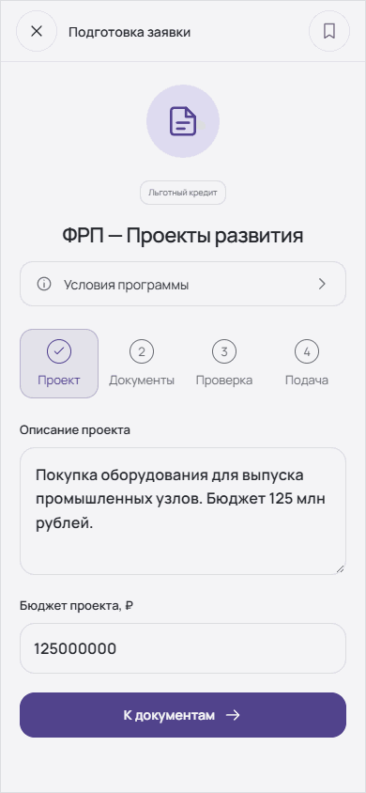
ИИ готовит и проверяет документы
01
Данные компании используются повторно
Профиль, задача, бюджет и выбранная мера остаются в одном контексте. Из загруженных
TXT, PDF и DOCX приложение извлекает текст; для поддерживаемых сканов доступно
распознавание. Предприниматель проверяет сведения перед использованием.
02
ИИ помогает составить пакет
Ассистент получает требования программы и материалы проекта, формирует
редактируемый черновик и помогает доработать содержание. Вместо самостоятельного
разбора каждого документа предприниматель следует понятным шагам и подтверждает
изменения.
03
Проверка до подачи
Сервис проверяет комплектность, ИИ отмечает пробелы и противоречия в содержании.
Пользователь исправляет замечания и выгружает тексты. В записи пример заявки ФРП
на оборудование с подготовленными ответами ИИ. Такая проверка снижает риск ошибок,
но не гарантирует одобрение.
08
Notes:
ИИ готовит и проверяет документы
Данные компании используются повторно
Профиль, задача, бюджет и выбранная мера остаются в одном контексте. Из загруженных TXT, PDF и DOCX приложение извлекает текст; для поддерживаемых сканов доступно распознавание. Предприниматель проверяет сведения перед использованием.
ИИ помогает составить пакет
Ассистент получает требования программы и материалы проекта, формирует редактируемый черновик и помогает доработать содержание. Вместо самостоятельного разбора каждого документа предприниматель следует понятным шагам и подтверждает изменения.
Проверка до подачи
Сервис проверяет комплектность, ИИ отмечает пробелы и противоречия в содержании. Пользователь исправляет замечания и выгружает тексты. В записи — пример заявки ФРП на оборудование с подготовленными ответами ИИ. Такая проверка снижает риск ошибок, но не гарантирует одобрение.

Slide 9
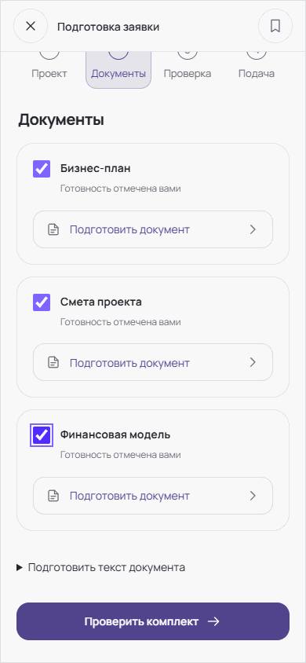
Сопровождение продолжается после заявки
01
Подготовленный комплект и следующий шаг
Предприниматель выгружает тексты документов и открывает страницу официального
оператора. Данные проекта сохранены для продолжения работы. Реальная отправка и
внешние статусы требуют подключения государственных систем; квитанция в демо не
подтверждает подачу.
02
Проактивный поиск новых возможностей
Импорт обновляет каталог мер и проверяет источники. Сервис повторно сопоставляет
новые программы с профилем бизнеса, ИИ объясняет их применимость и пользу.
Пользователь видит персональные рекомендации без повторного заполнения компании.
03
Дальнейшее сопровождение клиента
После завершения текущей заявки сервис сохраняет контекст компании и может
продолжать сопровождение: уведомлять о новых релевантных мерах, изменениях
условий и следующих доступных шагах.
09
Notes:
Сопровождение продолжается после заявки
Подготовленный комплект и следующий шаг
Предприниматель выгружает тексты документов и открывает страницу официального оператора. Данные проекта сохранены для продолжения работы. Реальная отправка и внешние статусы требуют подключения государственных систем; квитанция в демо не подтверждает подачу.
Проактивный поиск новых возможностей
Импорт обновляет каталог мер и проверяет источники. Сервис повторно сопоставляет новые программы с профилем бизнеса, ИИ объясняет их применимость и пользу. Пользователь видит персональные рекомендации без повторного заполнения компании.
Уведомления в привычном канале
В MAX можно включить сообщения о новых мерах поддержки. После проверки рекомендации создаётся уведомление и запись в очереди бота. Подписка охватывает длительное сопровождение бизнеса; доставка зависит от платформы. В записи показана настройка уведомлений.

Slide 10
Архитектура решения
Web App
REST API
ИНН и официальный каталог
React / TypeScript / Vite
Интеграция с внешними
каналами
По ИНН загружаются сведения из индекса ФНС.
Каталог объединяет меры из официальных
федеральных и региональных источников. Источник и
↓
↓
дата проверки сохраняются.
Node.js / Express
Правила и ИИ выполняют разные задачи
Профиль, правила подбора, AI, импорт и уведомления
Код проверяет формальные условия участия. GigaChat
получает профиль, задачу и выбранную меру, помогает
искать и объяснять поддержку, готовить и проверять
↕
↕
↕
тексты. Для рекомендаций важны источник, дата
проверки и неизвестные критерии.
Данные
AI
Хранение
ФНС / официальные
источники
GigaChat
SQLite / JSON
Сохранение и дальнейшая интеграция
SQLite хранит аккаунты, компании и очередь уведомлений;
JSON - снимки каталога. API-слой позволяет подключать
новые внешние системы. Для сквозной подачи нужны
Будущие адаптеры: ЕСИА, банковские API, приём заявок, статусы
официальные адаптеры ЕСИА, ведомств и статусов.
[5] Код, архитектура и интеграции
10
Notes:
Как данные и ИИ связывают весь процесс
ИНН и официальный каталог
По ИНН загружаются сведения из DaData или индекса ФНС. Каталог объединяет меры из официальных федеральных и региональных источников. Источник и дата проверки сохраняются.
Правила и ИИ выполняют разные задачи
Код проверяет формальные условия участия. GigaChat получает профиль, задачу и выбранную меру, помогает искать и объяснять поддержку, готовить и проверять тексты. Для рекомендаций важны источник, дата проверки и неизвестные критерии.
Сохранение и дальнейшая интеграция
SQLite хранит аккаунты, компании и очередь уведомлений; JSON — снимки каталога. Черновики остаются на устройстве. Для сквозной подачи нужны официальные адаптеры ЕСИА, ведомств и статусов.
[5] Код, архитектура и интеграции: https://github.com/Deniskish/MAX_HACKATHON/tree/cdad3e7a385f31536600b29bf2d41bd5950ba781/docs
Источники:
https://github.com/Deniskish/MAX_HACKATHON/tree/cdad3e7a385f31536600b29bf2d41bd5950ba781/docs

Slide 11
Потенциал развития в банковской среде
01
Интеграция в клиентский
путь банка
02
Новые финансовые
03
Аналитический сервис
для банка
инструменты
Сервис может быть встроен в
цифровой канал для бизнеса:
профиль компании по ИНН, подбор
релевантных мер поддержки и
сопровождение клиента в одном
интерфейсе.
Расширяем подбор за пределы
Профиль компании и её запрос
могут использоваться для
формирования более релевантных
рекомендаций бизнес-клиенту.
Потенциальная интеграция –
с каталогом продуктов,
цифровыми каналами и статусами
заявок банка.
субсидий: льготные кредиты,
коммерческие гранты,
промышленная ипотека и
госзакупки. Для каждого
инструмента добавляем критерии,
документы и правила проверки.
Общее ядро
При переносе сохраняются профиль по ИНН, механизм подбора и ИИ-контекст.
и адаптация
Настраиваются региональные источники, нормативные критерии, формы и каналы
подачи.
11
Notes:
Масштабирование и условия адаптации
Государственные интеграции
Ближайшее направление — подключение ЕСИА и официальных API операторов, включая МСП.РФ при доступности интеграции. Это позволит подтверждать полномочия, отправлять документы и получать статусы. Нужны соглашения, права доступа и соблюдение регламентов.
Новые финансовые инструменты
Расширяем подбор за пределы субсидий: льготные кредиты, коммерческие гранты, промышленная ипотека и госзакупки. Для каждого инструмента добавляем критерии, документы и правила проверки. Сохраняем общий профиль бизнеса и ИИ-сопровождение.
B2G и White Label
Поставка сервиса под брендом регионального ведомства или центра «Мой бизнес». Регион получает каталог своих мер, предварительную проверку документов и сопровождение заявителей. Внедрение требует согласования владельцев данных, процесса и интеграций.
Общее ядро и адаптация
При переносе сохраняются профиль по ИНН, механизм подбора и ИИ-контекст. Настраиваются региональные источники, нормативные критерии, формы и каналы подачи. Нужны эксперт по мерам, техническая поддержка, доступ к данным и бюджет инфраструктуры.

Slide 12
Источники и основания
[1] Барьеры доступа к господдержке
[2] Процедуры и доступность
ИСИЭЗ НИУ ВШЭ, 19.02.2026: опрос 2025 года, 1 243
АСИ, Фонд Росконгресс, Группа ДРТ и Media Instinct
промышленных предприятия. Среди МСП выборки 42%
Group, 19.06.2026: сложная навигация и процедурные
отмечают нехватку информации, около 40% — сложность
барьеры ограничивают доступ к поддержке.
документов, 30% - отсутствие мер под задачи бизнеса.
Исследование обосновывает потребность в упрощении
пользовательского пути.
[3–4] Рынок и альтернативы
[5–7] Продукт и демонстрации
ФНС, 10.07.2026: 6,6 млн субъектов МСП. Корпорация
МСП предлагает адресный подбор мер на МСП.РФ.
Это подтверждает масштаб целевой аудитории и
наличие цифровых решений в этой области.
Архитектура и доступные функции описаны в приложении.
В записи - интерфейс приложения, учебная компания и
подготовленные ответы источников и ИИ. ФСИ показывает
пример гранта, ФРП - займа. Реальная подача и
государственные статусы не подключены.
[1] Исследование НИУ ВШЭ
[2] АСИ и Росконгресс
[3] ФНС: реестр МСП
[4] МСП.РФ: адресный подбор
[5] Репозиторий проекта
[6] ФСИ: программа «Старт»
[7] ФРП: программы
12
Notes:
Источники и основания
[1] Барьеры доступа к господдержке
ИСИЭЗ НИУ ВШЭ, 19.02.2026: опрос 2025 года, 1 243 промышленных предприятия. Среди МСП выборки 42% отмечают нехватку информации, около 40% — сложность документов, 30% — отсутствие мер под задачи бизнеса.
[2] Процедуры и доступность
АСИ, Фонд Росконгресс, Группа ДРТ и Media Instinct Group, 19.06.2026: сложная навигация и процедурные барьеры ограничивают доступ к поддержке. Исследование обосновывает потребность в упрощении пользовательского пути.
[3–4] Рынок и альтернативы
ФНС, 10.07.2026: 6,6 млн субъектов МСП. Корпорация МСП описывает адресный подбор на МСП.РФ. SAM ≈1,2 млн и SOM 15 000 — ориентиры проекта. «4 клика», экономия и снижение ошибок — цели, а не результаты измерений.
[5–7] Продукт и демонстрации
Архитектура и доступные функции описаны в репозитории. В записи — интерфейс приложения, учебная компания и подготовленные ответы источников и ИИ. ФСИ показывает пример гранта, ФРП — займа. Реальная подача и государственные статусы не подключены.
[1] Исследование НИУ ВШЭ: https://issek.hse.ru/mirror/pubs/share/1129990009.pdf
[2] АСИ и Росконгресс: https://asi.ru/news/207344/
[3] ФНС: реестр МСП: https://www.nalog.gov.ru/rn77/news/activities_fts/16636546/
[4] МСП.РФ: адресный подбор: https://corpmsp.ru/about/press/news/novosti-korporatsii/tsifrovaya_platforma_msp_rf_nachala_sama_predlagat_predprinimatelyam_podkhodyashchie_im_mery_podderzh/
[5] Репозиторий проекта: https://github.com/Deniskish/MAX_HACKATHON/tree/cdad3e7a385f31536600b29bf2d41bd5950ba781
[6] ФСИ: программа «Старт»: https://fasie.ru/programs/programma-start/
[7] ФРП: программы: https://frprf.ru/zaymy/
Источники:
https://issek.hse.ru/mirror/pubs/share/1129990009.pdf
https://asi.ru/news/207344/
https://www.nalog.gov.ru/rn77/news/activities_fts/16636546/
https://corpmsp.ru/about/press/news/novosti-korporatsii/tsifrovaya_platforma_msp_rf_nachala_sama_predlagat_predprinimatelyam_podkhodyashchie_im_mery_podderzh/
https://github.com/Deniskish/MAX_HACKATHON/tree/cdad3e7a385f31536600b29bf2d41bd5950ba781
https://fasie.ru/programs/programma-start/
https://frprf.ru/zaymy/

